Slide 1
Как попасть на собес в Тиньк?
От команды “За деньги – DA, NO не всегда”
Сусликов Иван Круглов Ярослав Петров Михаил

Slide 2





Вступление
Наша база данных
hh.ru:
характеристики вакансий и резюме
Каждая строка – уникальное взаимодействие соискателя и работодателя.
Всего – 500 000 значений Даты всех взаимодействий – лето 2023 года

Slide 3
Вступление
Переменные
Количественные:
Год рождения
Опыт работы в месяцах
Ожидаемая зарплата
Зарплата от и до
Качественные:
Параметры взаимодействия
Пол
Степень образования
Профессия
Регион вакансии

Slide 4
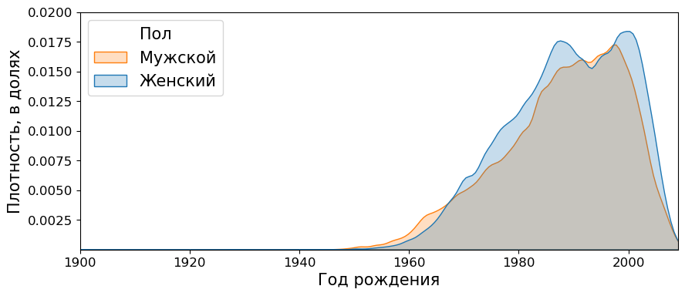
Вступление
Распределение количества резюме по году рождения соискателя
Медиана – 1990 – 33 года
Мода – 1998 – 25 лет

Slide 5
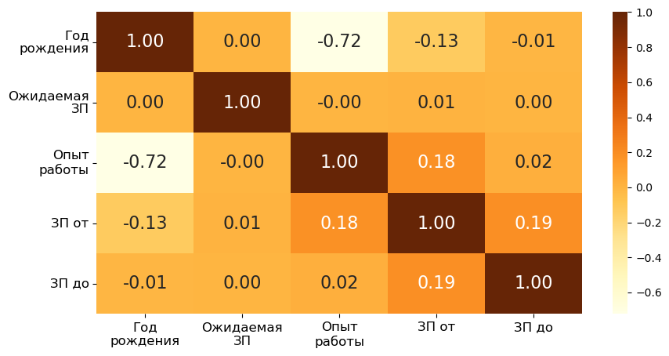
Вступление
Матрица корелляции

Slide 6



Предобработка
Работа с пропущенными значениями и дубликатами
Существуют дубликаты topic_id, но все данные разные
Удаляем пропущенные значения в education_level, initial_state и final_state
Удалено 936 значений
Осталось 99,8% датасета

Slide 7
Предобработка
Введение новых переменных
year_of_birth
applicant_age - возраст
initial_state
final_state
successful_topic - готовность работодателя пригласить соискателя на собеседование

Slide 8
Предобработка
Работа с выбросами. Очистка
Удаляем applicant_age > 74
Удаляем выбросы work_experience_months
Удаляем волонтёров
Удалено 1 641 значений
Осталось 96,8% датасета

Slide 9



Гипотеза и механизм
Как регион влияет
на требование работодателя в разных профессиях?
Требование работодателя - статистически значимые переменные для successful_topic
Регион вакансии влияет на значимость рабочего опыта для работодателя

Slide 10





Гипотеза и механизм
В некоторых регионахконкуренция среди соискателей выше,
чем в других
Работодатель имеет
большой выбор
кандидатов
Он выбирает более
опытных кандидатов

Slide 11
Гипотеза и механизм
Исследуемые переменные
successful_topic | work_experience_months | vacancy_region | profession
Успешность резюме | Месяцы работы | Регион вакансии | Профессия

Slide 12


Статистическая проверка
В генеральной совокупности нет различия в вероятности приглашения на собеседование среди людей с разным опытом рыботы
H0
В генеральной совокупности есть различий в вероятности приглашения на собеседование среди людей с разным опытом работы
H1
Принимаемый уровень значимости - 5%

Slide 13
Статистическая проверка

Slide 14
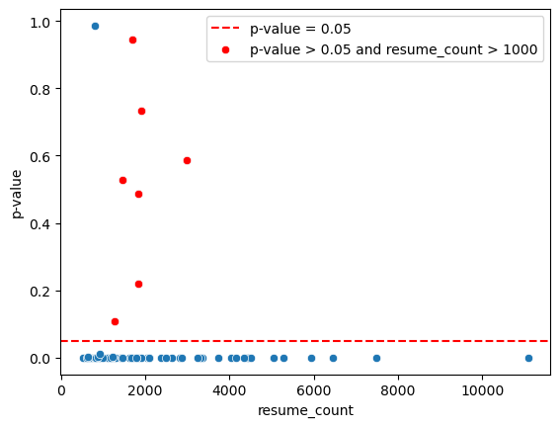
Статистическая проверка
Машинист
Рабочий опыт
Сварщик
Тестировщик

Slide 15

Выводы
Гипотеза подтвердилась. В разных регионах действительно по-разному смотрят на опыт в работе.
Нулевая гипотеза отвергается в пользу альтернативной. В разных регионах действительно по-разному смотрят на опыт работы соискателя.
Есть статистически значимые различия в требованиях работодателей в разных регионах.

Slide 16
Выводы
Ограничения
Нам представлены данные за
короткий промежуток времени. Найденные закономерности могут быть свойственны только летнему периоду.
2. Наше исследование нельзя обобщить на весь мир, так как рассматриваются только регионы Российской федерации, тем более только на площадке hh.ru

Slide 17
Выводы
Перспективы Собрать динамические данные, включить данные о высшем учебном заведении. Собрать данные по другим странам.
Применение
Люди, желающие попасть на определенную работу по профессии, увидев соответствующую ей точку на графиках, поймут, какие базовые параметры значимы для работодателя

Slide 18
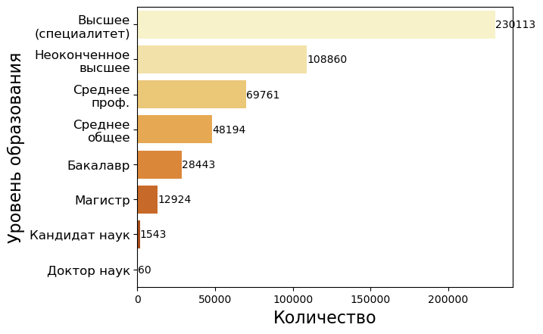
Приложение к слайду 3
education_level

Slide 19
Приложение к слайду 7
successful_topic
описание | initial_state | final_state | successful_topic
отказ | discard | discard | 0
приглашение на собеседование | invitation | discard | 1
приглашение на собеседование | invitation | invitation | 1
отклик | response | discard | 0
приглашение на собеседование | response | invitation | 1
отклик | response | response | 0

Slide 20
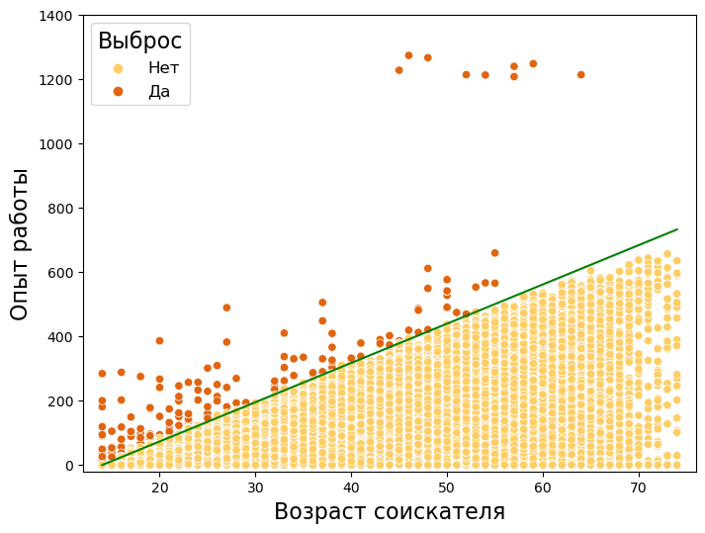
Приложение к слайду 8
work_experience_months
Вводим вспомогательные переменные:
max_possible_exp - максимальный опыт работы, который соискатель может иметь (зависит от возраста)
diff_in_exp - разница между max_possible_exp и work_experience_months
Удаляем всех, у кого
diff_in_exp < -12 (погрешность измерения возраста)

Slide 21
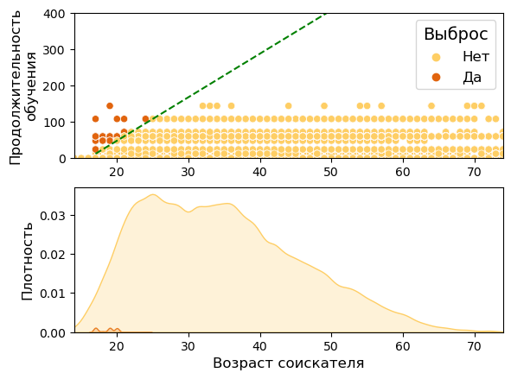
Приложение к слайду 8
study_month
Для подростков от 14 до 16 лет study_months = 0
Для остальных вводим переменные:
max_possible_edu - максимальное число месяцев обучения, которое может иметь соискатель (зависит от возраста)
diff_in_edu - разница между max_possible_edu и study_months
Удаляем diff_in_edu < -12 (погрешность возраста)

